Slide 1



一 超导体的转变温度
在
4.20K
0.150
超 导 态
附近汞的电阻突降为零
*
*
*
0.100
0.050
：临界温度
0.000
4.00 4.20 4.40

Slide 2
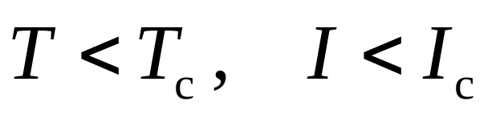
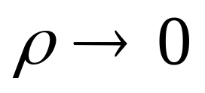
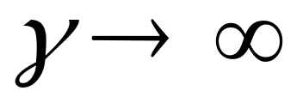
二 超导体的主要特性
1 零电阻率
当 （临界电流）时，
电阻率 ，
电导率
2 临界磁场
能破坏超导态的外磁场的临界值

Slide 3
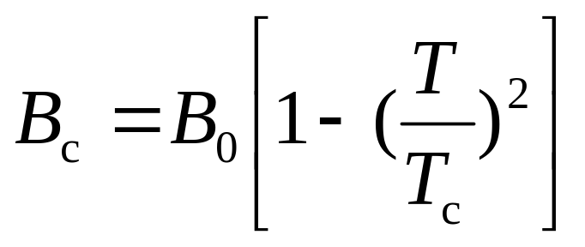

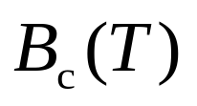

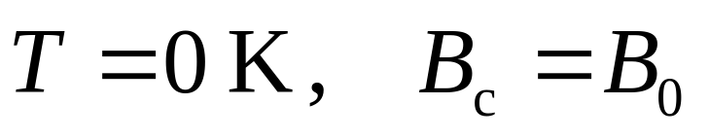


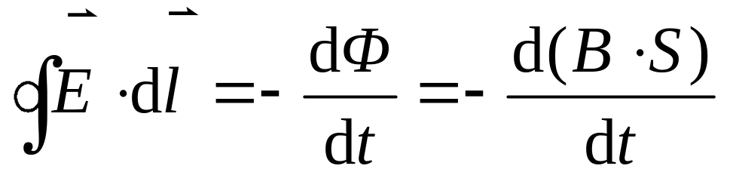
正常态
超导态
o
3 迈斯纳效应

Slide 4
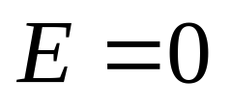
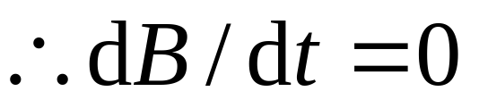
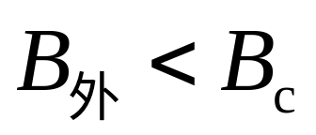
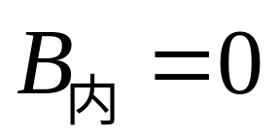


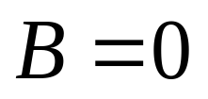

超导体内
当
S
N

Slide 5


三 超导电性的 BCS 理论
1957年美国物理学家巴丁、库珀、施里弗三人共同创立了近代超导微观理论，这就是常称的超导BCS理论 .
晶 体 局 部 区 域 的 畸 变
晶体晶格正常位置
晶体晶格畸变位置

Slide 6

声子：晶体中由晶格的振动产生畸变而传播的晶格波的能量子称声子 .
库珀对：两个电子通过交换声子而耦合起来，成为束缚在一起的电子对称为库珀对 .
库珀对两个电子之间的距离约 ,自旋与动量均等值而反向，所以每一个库珀对的动量之和为零 .

Slide 7
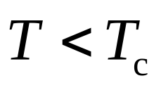
当 时金属内的库珀对开始形成, 这时所有的库珀对都以大小和方向均相同的动量运动，金属导体就具有了超导电性 .
库珀对的数量十分巨大 ，当它们向同一方向运动时，就形成了超导电流 .

Slide 8
四 超导体的应用前景
1 强磁场
2 低损耗电能传输
3 磁悬浮列车

Slide 9
选择进入下一节：
15-0 教学基本要求
15-1 黑体辐射 普朗克能量子假设
15-2 光电效应 光的波粒二象性
15-3 康普顿效应
15-4 氢原子的玻尔理论

Slide 10
选择进入下一节：
*15-5 弗兰克-赫兹实验
15-6 德布罗意波 实物粒子的二象性
15-7 不确定关系
15-8 量子力学简介
15-9 氢原子的量子理论简介
*15-10 多电子原子中的电子分布

Slide 11
选择进入下一节：
*15-11 激光
*15-12 半导体
*15-13 超导电性
*15-14 扫描隧穿显微镜
*15-15 纳米材料简介

